Slide 1
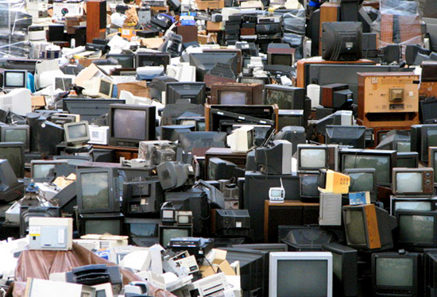
E-hulladék
*Koca Elit*

Slide 2
Miért nem szabad a használhatatlanná vált elektronikus berendezéseket a háztartási hulladék közé dobni?
Felgyorsult világunk egy újabb problémája, ami arra enged következtetni, hogy kissé rövidtávon gondolkodunk és hogy a kötelezőnek vett fejlődés "őszinte költségeit" pedig figyelmen kívül hagyjuk. Ez nem más, mint az elektronikai hulladék. Az elektronikus berendezések hulladékai veszélyes anyagokat tartalmaznak, melyek a települési hulladék égetéssel vagy lerakással történő kezelése során nem semmisülnek meg, hanem korábbi kötött állapotukból felszabadulva a környezetbe jutva károsítanak.

Slide 3
Milyen veszélyes anyagokat tartalmazhat az E-hulladék?
Ólom: vesekárosító, fiatal korban a szellemi fejlődést hátráltatja.
Báriumvegyületek: Nagyon mérgező anyagok. Izomsejtméregként hat.
Berillium: pora rákkeltő, izomsorvadást okozhat, szív és májkárosító.
Higany:A higany és gőze, valamint vegyületei mind heveny, mind idült mérgezést is okozhatnak.
Kadmium: pora, gőze rákot okoz .
PBDE: műanyagok gyulladáskésleltetésére alkalmazott vegyület: zsírszövethez kötődik, nehezen bomlik.
Dioxin:természetidegen, a természetben gyakorlatilag lebonthatatlan, továbbá olyan sok állati és emberi működésre hat, hogy következményei szinte kiismerhetetlenek.

Slide 4
Mikor válnak veszélyessé ezek az anyagok?
Rendeltetésszerű használat mellett ezek az eszközök nem jelentenek veszélyt a környezetre. Működésképtelenségük esetén azonban haszontalan hulladékká válnak és ha a kommunális hulladék közé keverednek, égetés vagy csapadékvíz hatására a bennük található, addig kötött állapotban lévő veszélyes anyagok a környezetbe jutnak.

Slide 5
Miért érdemes gyűjteni és leadni a feleslegessé vált elektronikai berendezéseket?
Pontosan azért, hogy az e- hulladékban lévő, az emberre és környezetére veszélyes komponensek ne kerülhessenek ki a természetbe, az Európai Unió által meghatározott módon, a jogszabályi előírásoknak megfelelően kell az e- hulladékot előkezelni, hasznosítani és ártalmatlanítani, így az elkülönnítetten gyűjtött elektronikai berendezések nem szennyezik a környezetet. A begyűjtött elektromos és elektronikai berendezések jelentős része kisebb javítások árán ismét használhatóvá tehető, visszakerül a lakossághoz. Természetesen, vannak hasznos másodnyersanyagok is az e-hulladékban. Ilyenek a vasfémek, réz, kábel, nyáklemez… Ezekből a másodnyersanyagokból sokkal kisebb energiaráfordítás révén lehet ismét értékes termékeket nyerni, mintha ugyanezt ércek feldolgozásával tennénk .
GYÜJTÉS ELŐNYEI TEHÁT:
Ezáltal csökken a fémbányászat iránti igény.
Az újrahasznosítás révén alacsonyabb lesz az új termékek előállítási költsége.
Az elektronikus hulladék leadásának pedig főként környezetvédelmi szempontból van jelentősége.

Slide 6
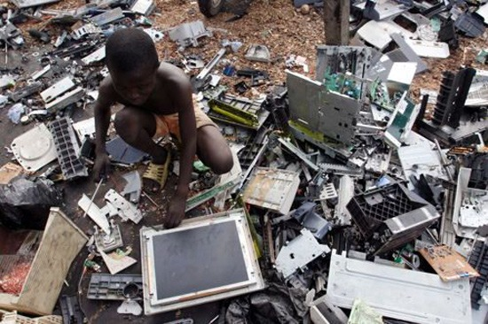
Mi lesz a leadott hulladék sorsa?
A kereskedőknél összegyűlt készülékek elszállításáról a gyártó és forgalmazó cégek által a hulladékkezelésre létrehozott koordináló szervezetek gondoskodnak. Ezek a berendezések a legköltséghatékonyabb és leggyorsabb úton a megfelelő hulladékkezelő telepre kerülnek, ahol a környezetvédelmi előírásokat követve szétbontják és feldolgozzák őket. A még nyersanyagként újrahasznosítható elemek visszakerülnek a gyártási folyamatokba, azok pedig, amelyek már végképp hulladékká váltak, megsemmisítésre kerülnek.
Sajnos ez nem mindig így történik, ugyanis sok európai országból az E-hulladék Afrikába kerül, ahol sokszor gyerekek végzik ezek szétszerelését, egészségüket kockáztatva.

Slide 7
Környezetünk védelme érdekében fontos a háztartásokban keletkező elektronikai hulladék szelektív gyűjtése és újrahasznosítása. Az elhasznált elektronikai berendezéseit leadhatjuk a vásárlás helyszínén, a települési önkormányzatok által üzemeltetett hulladékgyűjtő udvarokban és a meghirdetett szelektív hulladéknapok alkalmával. Iskolánkban az idei év őszén is volt gyűjtés, amikor elvihettük feleslegessé vált elektronikai berendezéseinket. E-hulladék átvétel Dunaújvárosban
Szoft-Ferr Kft.
E-Elektra Zrt.

